Slide 1
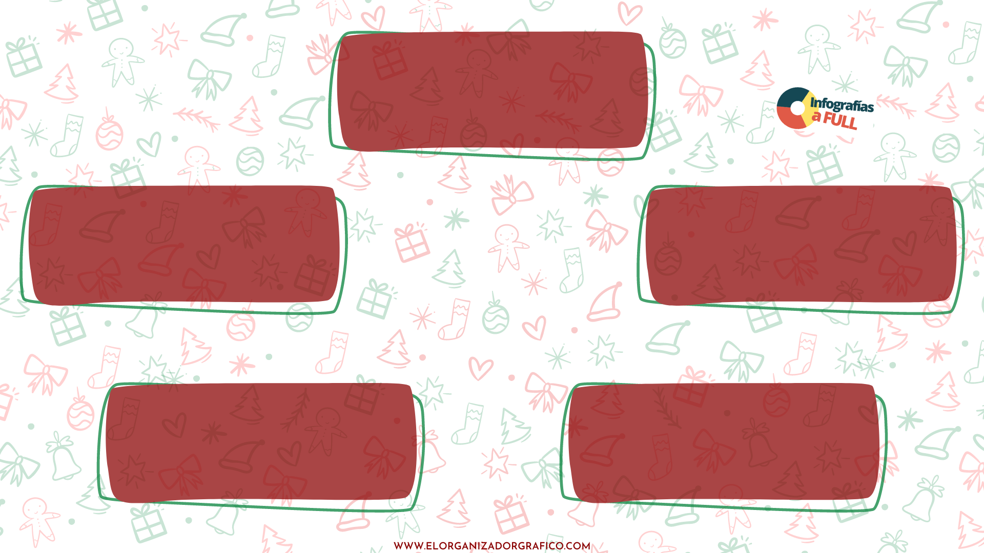
REGALA EXPERIENCIAS EN LUGAR DE COSAS
En lugar de comprar regalos que probablemente no se usarán, ¿por qué no regalar experiencias en lugar de cosas? Las experiencias son mucho mejores que los objetos, y seguramente serán recordadas por mucho más tiempo.
COME ALIMENTOS LOCALES Y ORGÁNICOS
USA PRODUCTOS ECO-FRIENDLY
Durante la temporada navideña, trata de comprar y cocinar alimentos que sean locales y orgánicos. De esta forma, estarás ayudando al medio ambiente y a tu cuerpo.
5 FORMAS
Durante la Navidad, trata de usar productos que sean eco-friendly. Busca en lugar de papel de regalo reciclado, y si vas a comprar luces navideñas, asegúrate de que sean LED.
de pasar una
NAVIDAD
SUSTENTABLE
REDUCE, REUTILIZA, RECICLA
COMPRA DE FORMA ÉTICA
Una gran forma de ser sustentable durante la Navidad es reducir, reutilizar y reciclar. Si puedes, reutiliza los envases y los materiales de papel, y si no puedes, recicla.
Cuando compres tus regalos de Navidad, trata de hacerlo de forma ética. Busca en tiendas locales o en tiendas que vendan productos hechos de forma ética.

